Slide 1
ביטחון לאומי בעידן של תמורות ושינויים: יסודות ומושגים
שיעור מס' 2 [המערכת הגלובלית]
ספטמבר 2020

Slide 2
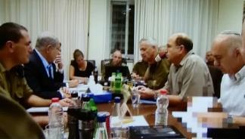
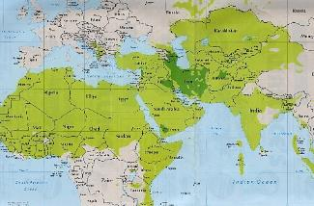
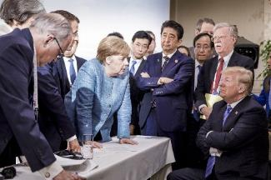
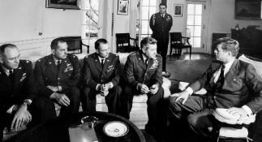
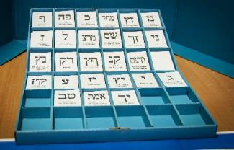
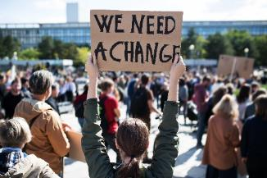
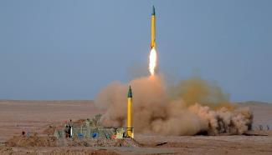
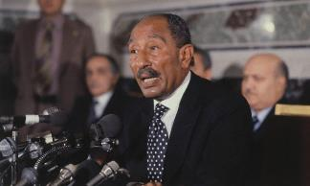
4
3
2
1
חשיבה וקבלת החלטות
המערכת האזורית
המערכת הגלובלית
מבוא ומושגי יסוד
8
7
6
5
משטר
חברות בנות זמננו
כלכלה פוליטית
בטל"מ בעידן פוסט-אמת
12
11
10
9
משבר הקורונה
הגנה לאומית (2)
הגנה לאומית (1)
מדינאות ודיפלומטיה
13
בטל"מ במאה ה-21

Slide 3
2
1
המערכת האזורית
המערכת הגלובלית
אתגרי
ביטחון לאומי
(בטל"מ)
איומים והזדמנויות
דפוסי חשיבה
המערכת הלאומית
4
3

Slide 4
המערכת הגלובלית – 30 שנה לקץ ההיסטוריה | דיסציפלינות ותיאוריות

Slide 5
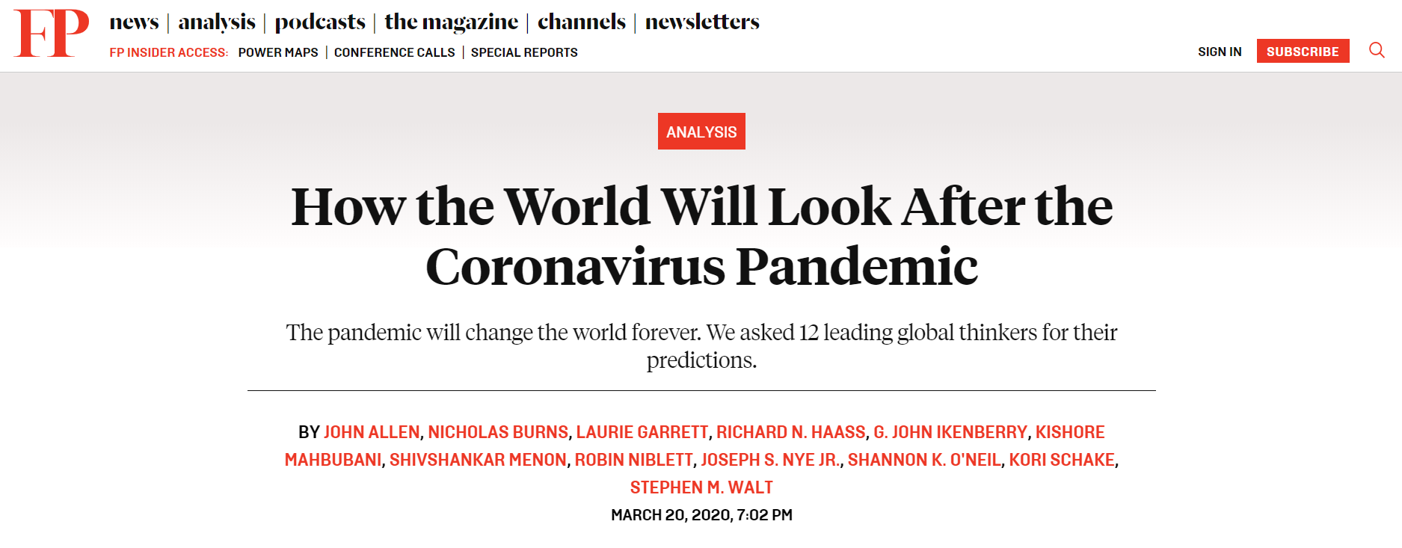
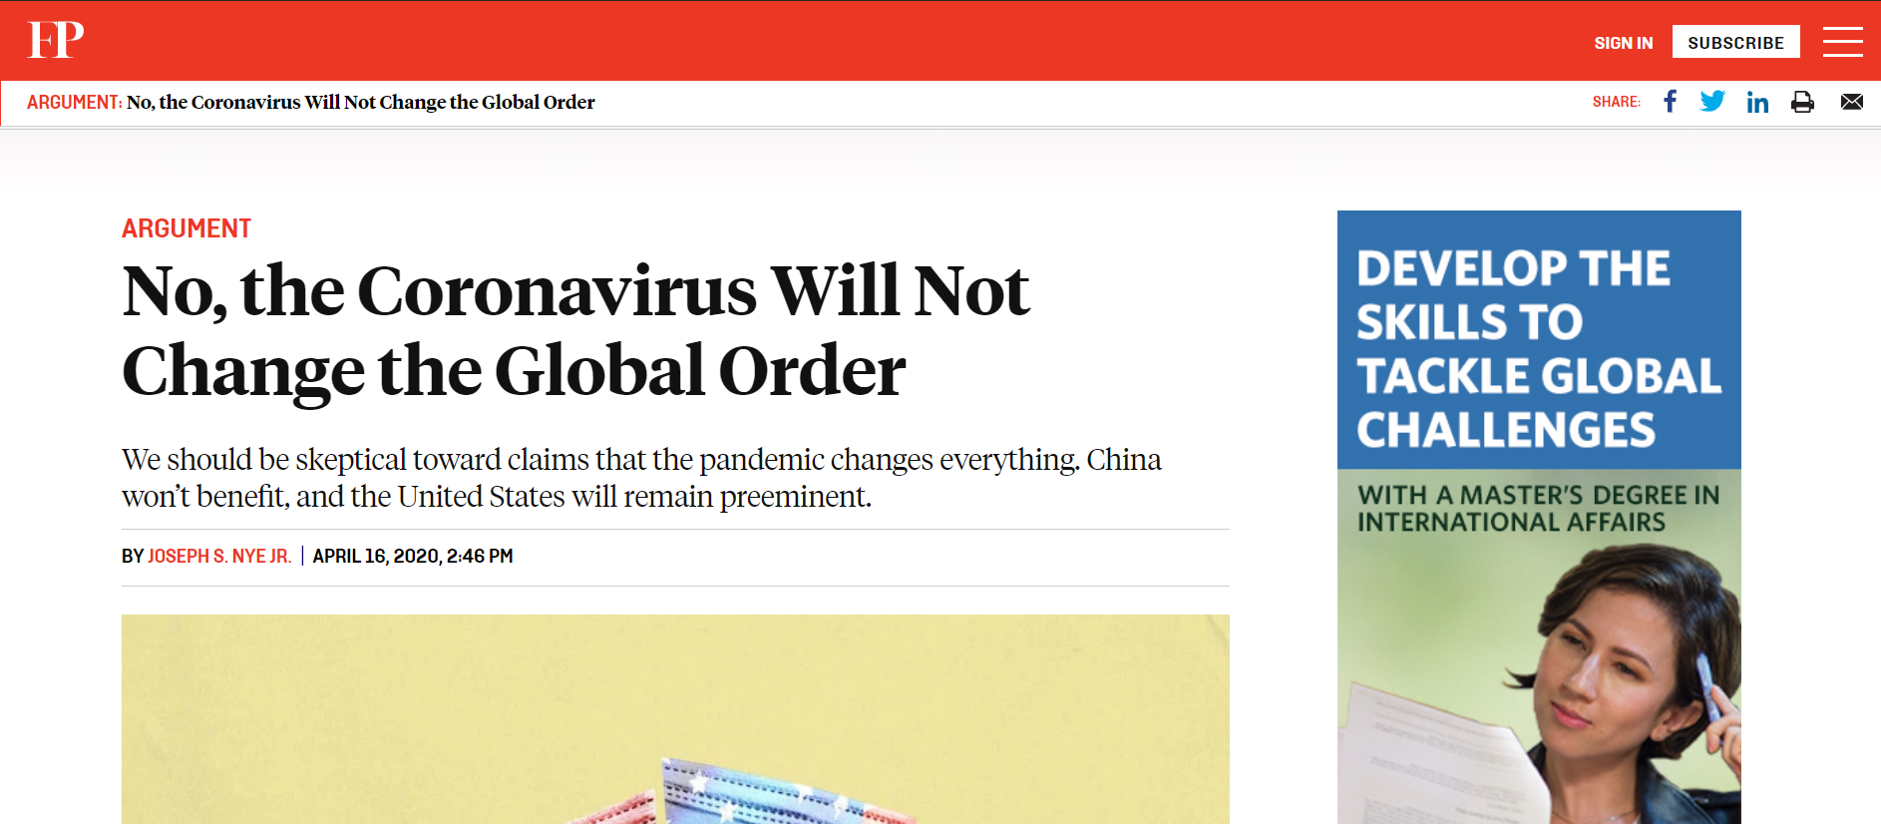
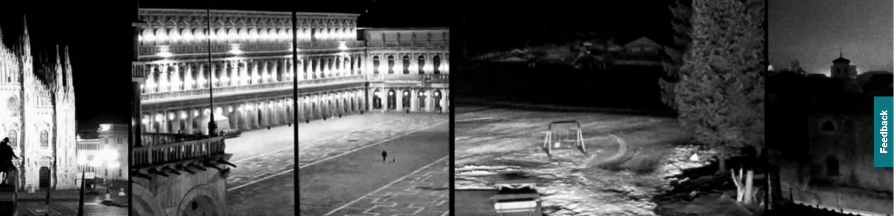
המערכת הגלובלית – השלכות משבר הקורונה

Slide 6
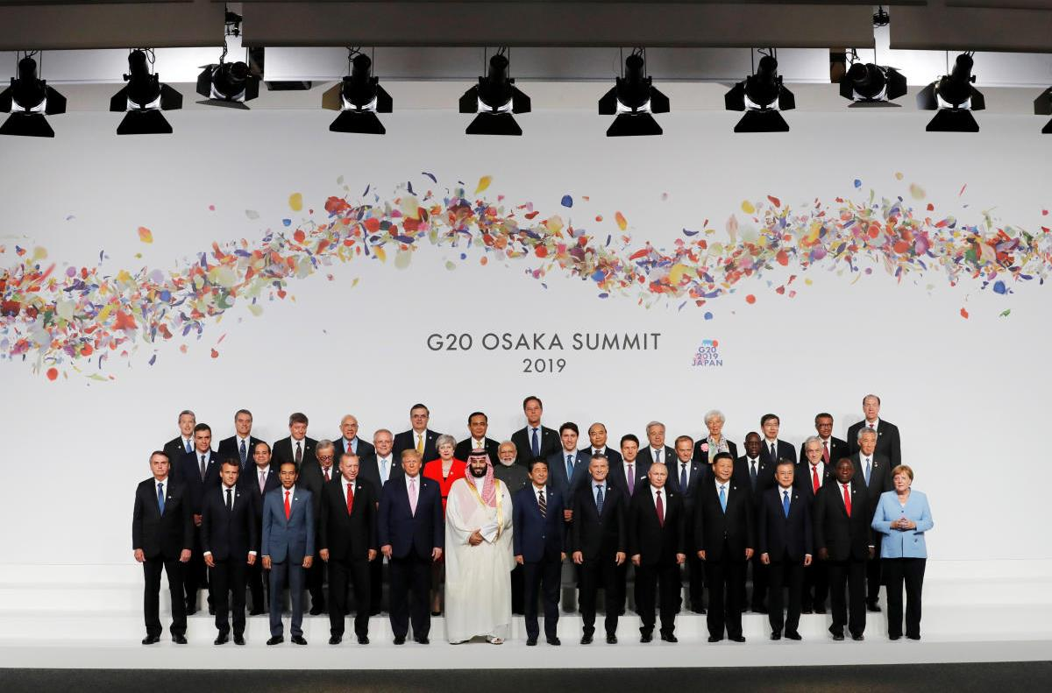
"המערכת הגלובלית" – מבנה קונפליקטואלי (יריבות) | דימויים ורעיונות

Slide 7
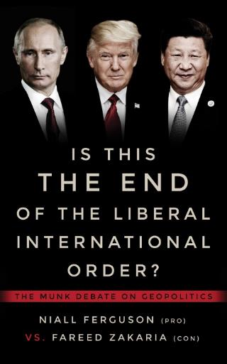
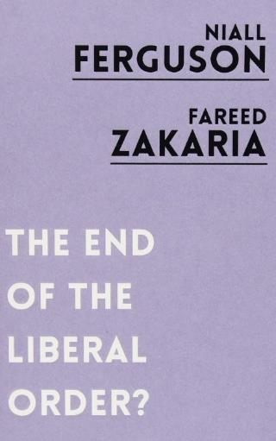
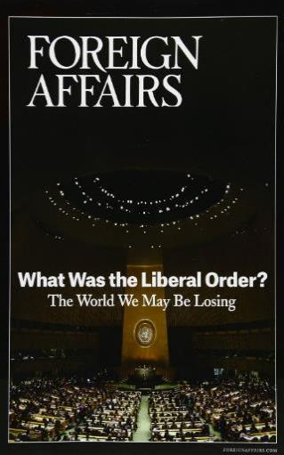
"המערכת הגלובלית" – זירות המאבק של "הרעיון הליברלי"

Slide 8
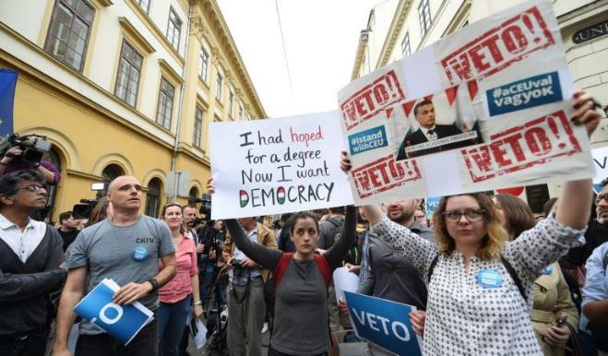
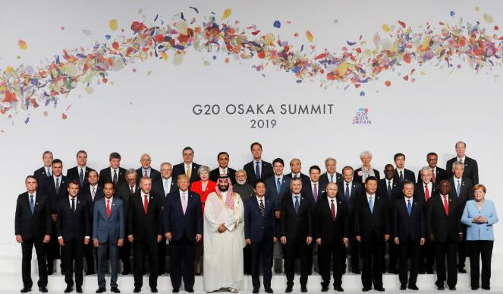
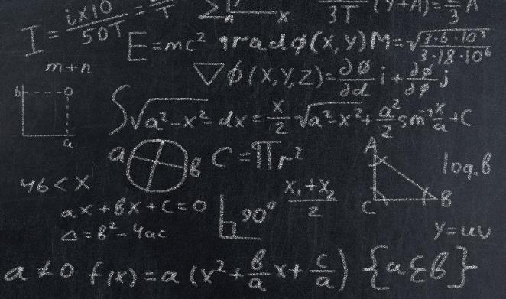
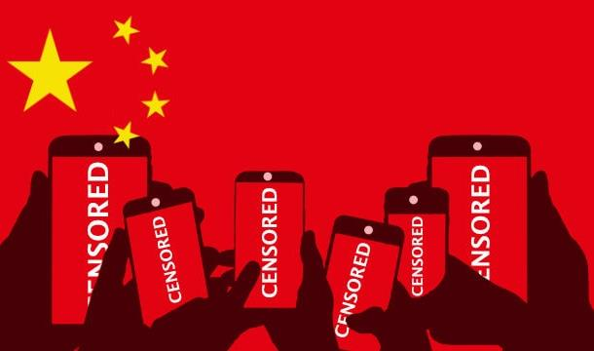
2
1
זירת מאבק #2 – הדמוקרטיות
זירת מאבק #1 – הסדר העולמי
4
3
דיסציפלינות ותיאוריות
זירת מאבק #3 – האוטוריטריות

Slide 9
1989 – נקודת המוצא | סדרת האירועים הדרמטית | סוף המלחמה הקרה

Slide 10
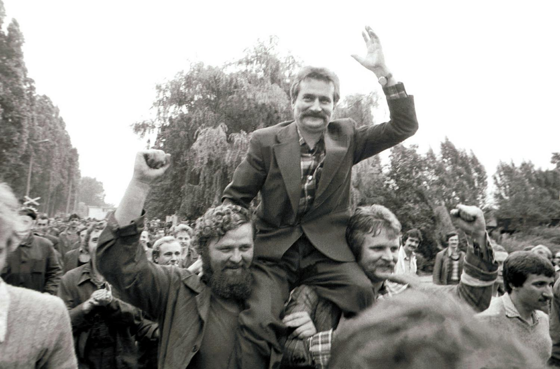
1989 – יוני – סולידריות זוכה בבחירות בפולין

Slide 11
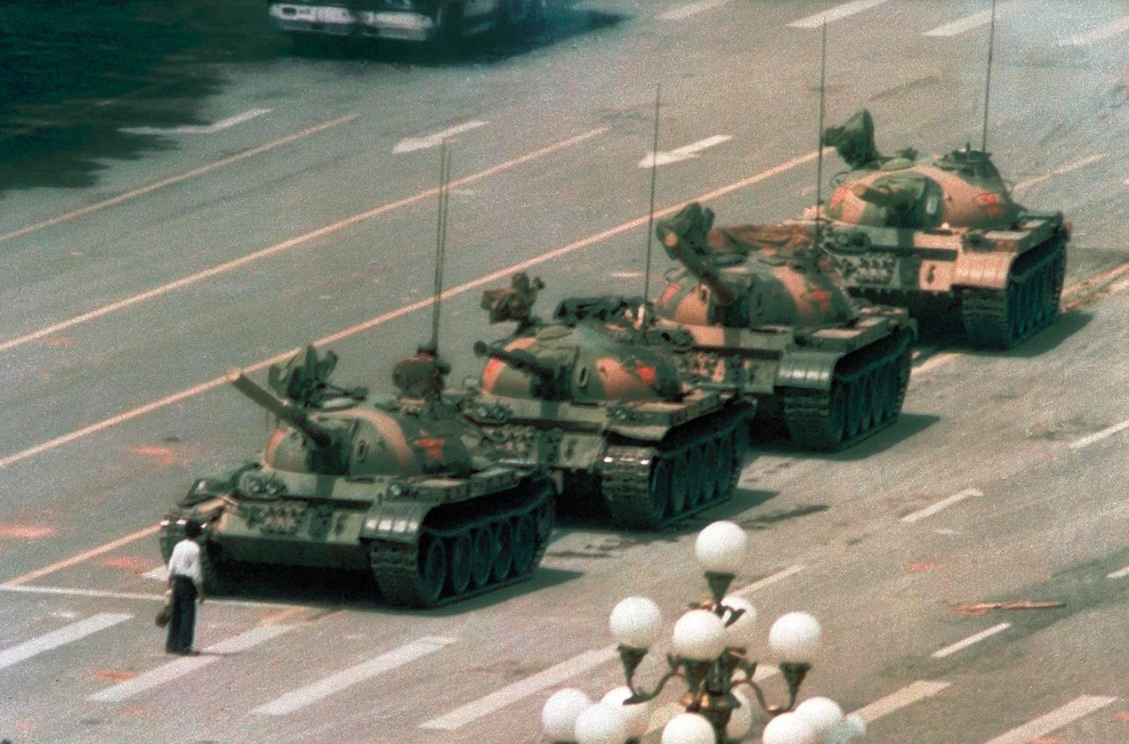
1989 – יוני – "המורד האלמוני"

Slide 12
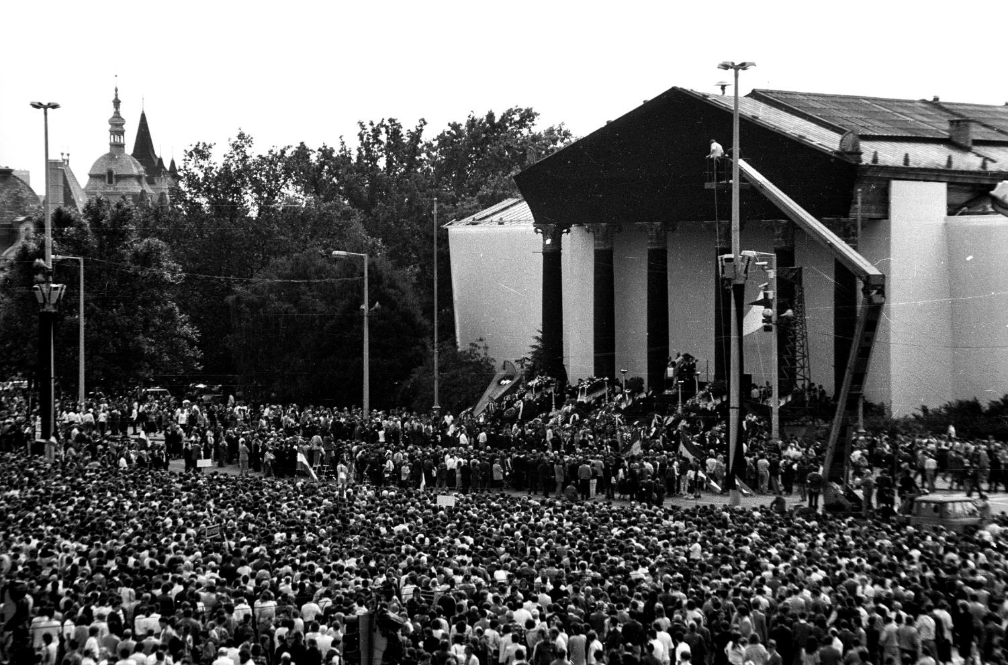
1989 – אוקטובר – הונגריה הופכת לרפובליקה דמוקרטית

Slide 13
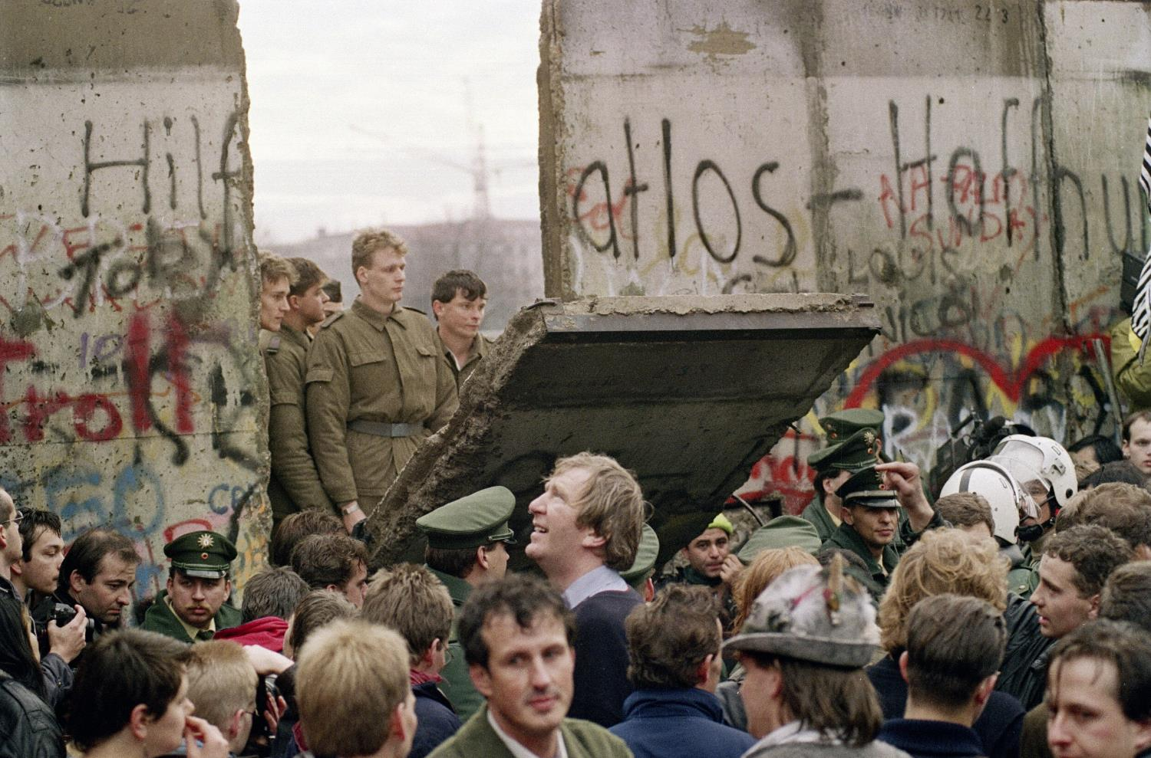
1989 – נובמבר – חומת ברלין נופלת

Slide 14
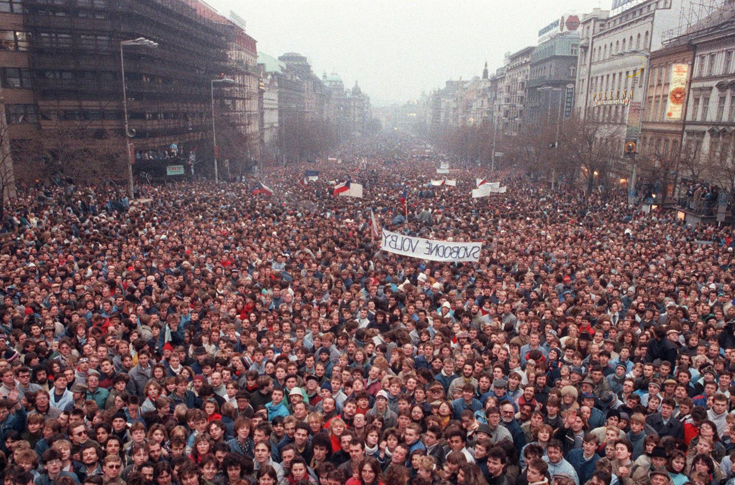
1989 – נובמבר – המשטר הקומוניסטי קורס בצ'כיה

Slide 15
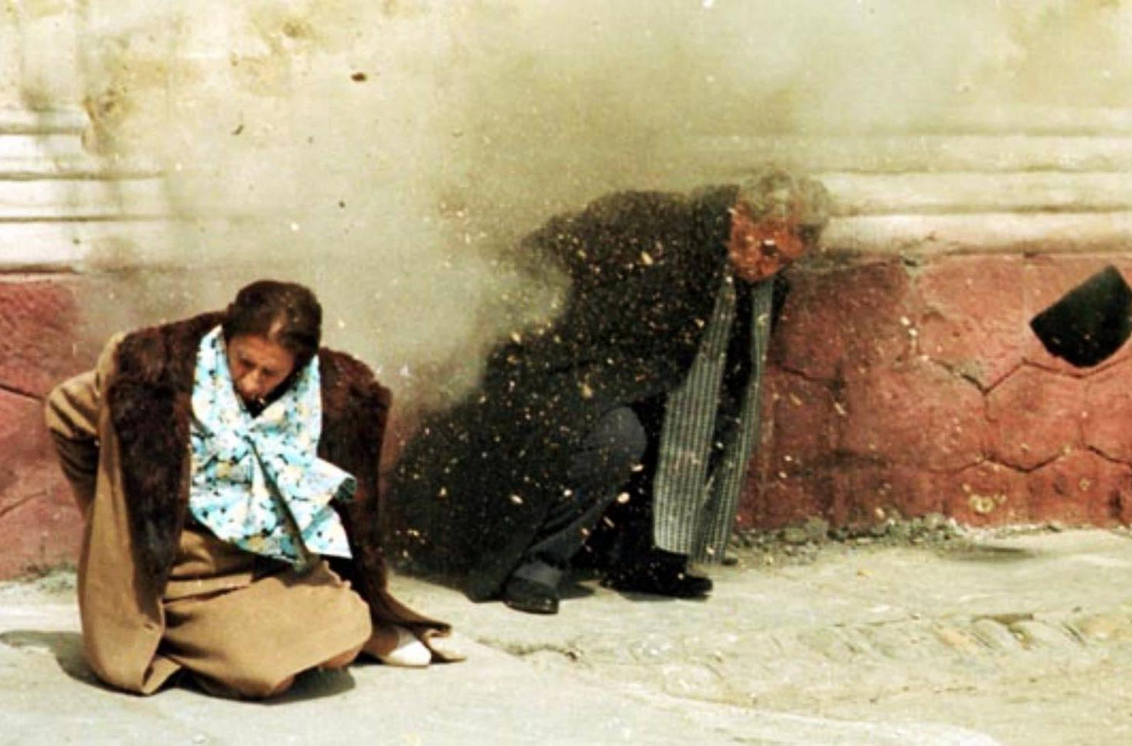
1989 – דצמבר – הוצאת בני הזוג צ'אוצ'סקו להורג

Slide 16
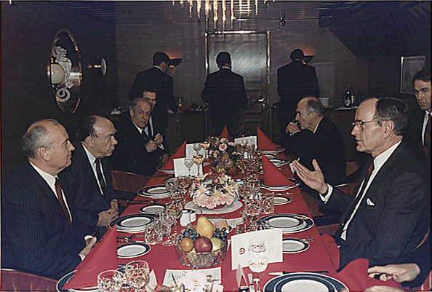
1989 – דצמבר – ההכרזה על סיום המלחמה הקרה (ועידת מלטה)

Slide 17
פרנסיס פוּקוּיאמַה – "קץ ההיסטוריה" (1989, 1992)

Slide 18
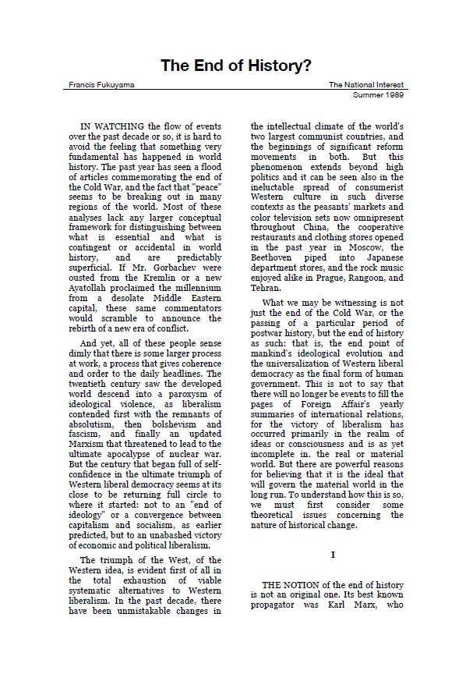
"… [humanity has reached] not just ... the passing of a particular period of post-war history, but the end of history as such: That is, the end-point of mankind's ideological evolution and the universalization of Western liberal democracy as the final form of human government." …"
Francis Fukuyama, The End of History?, 1989

Slide 19
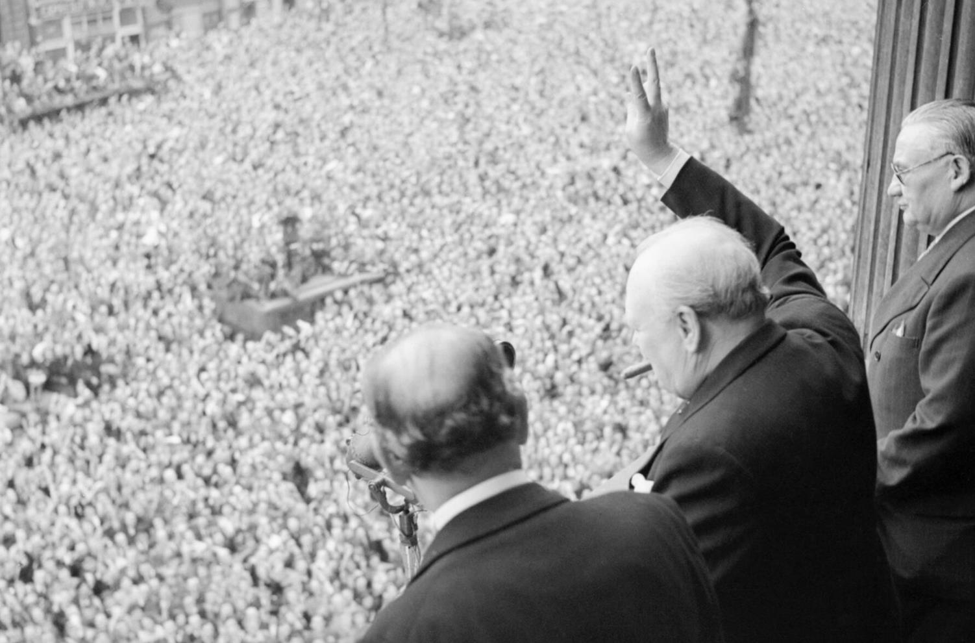
בתפיסת המערב – אנלוגיה לניצחון על הנאציזם והפשיזם (1945)

Slide 20
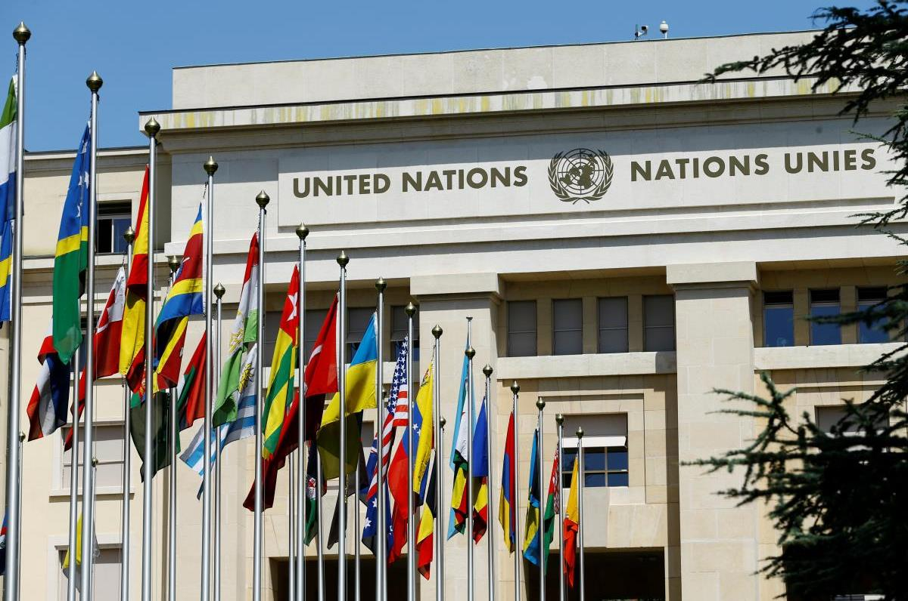
"הרעיון הליברלי" – המוסדות הבינלאומיים

Slide 21
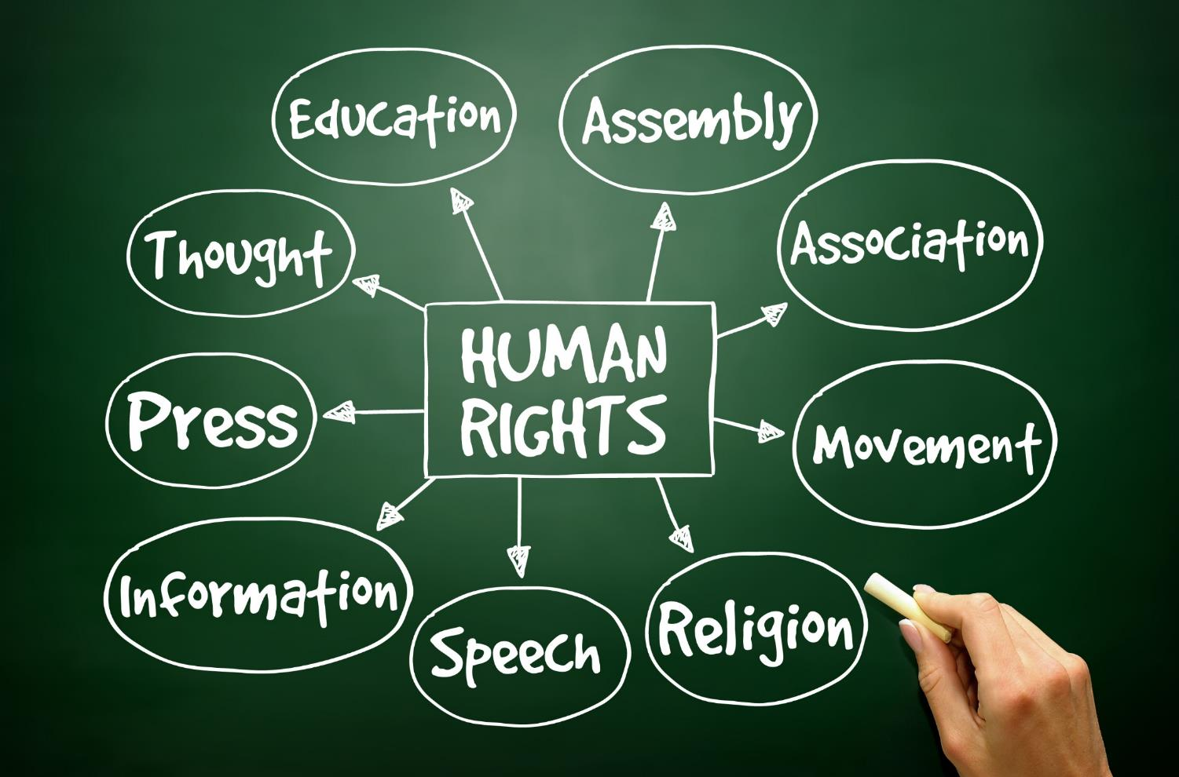
"הרעיון הליברלי" – זכויות אדם אוניברסליות, בסיסיות, שוות ומוחלטות

Slide 22
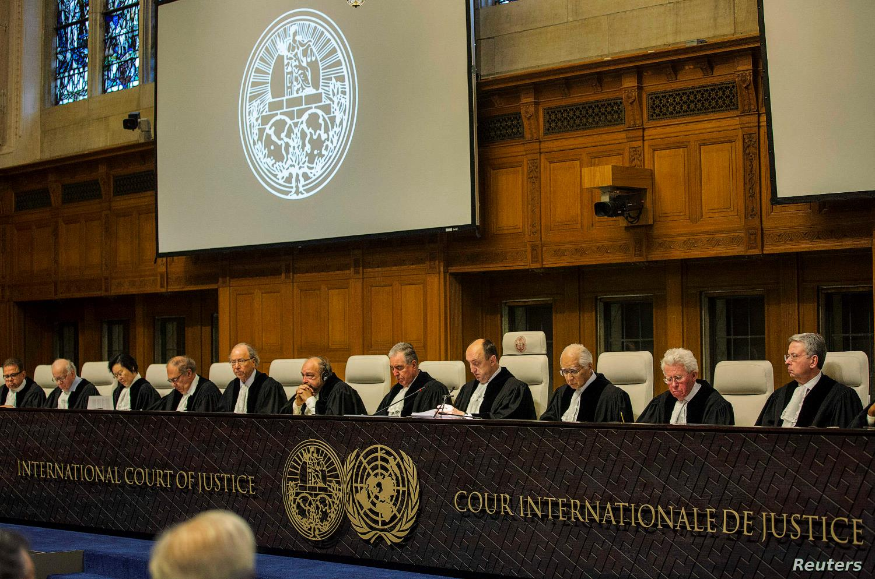
"הרעיון הליברלי" – מנגנוני אכיפה

Slide 23
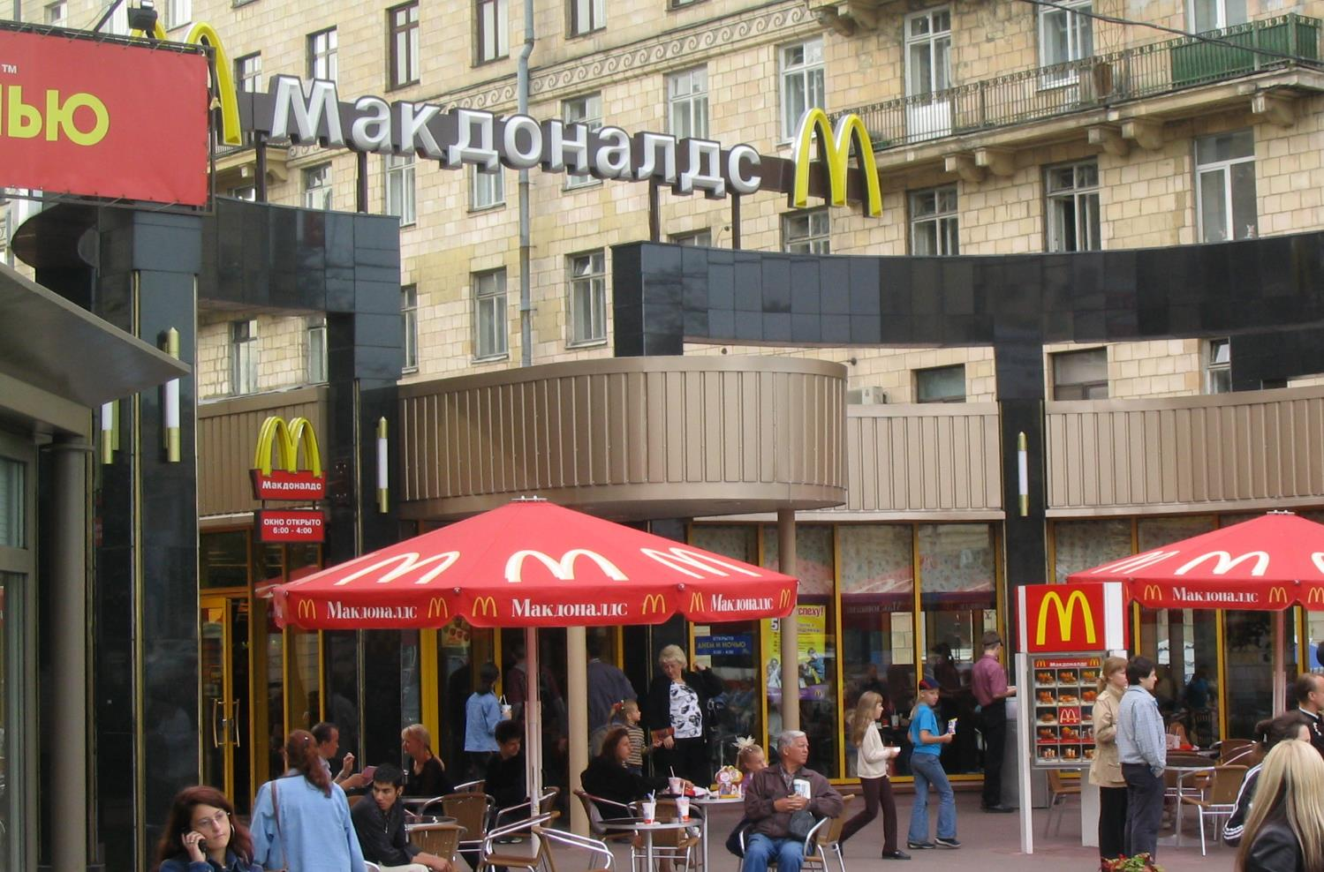
"הרעיון הליברלי" – גלובליזציה | כלכלית, תרבותית ופוליטית

Slide 24
"הרעיון הליברלי" – כלכלת שוק קפיטליסטית

Slide 25
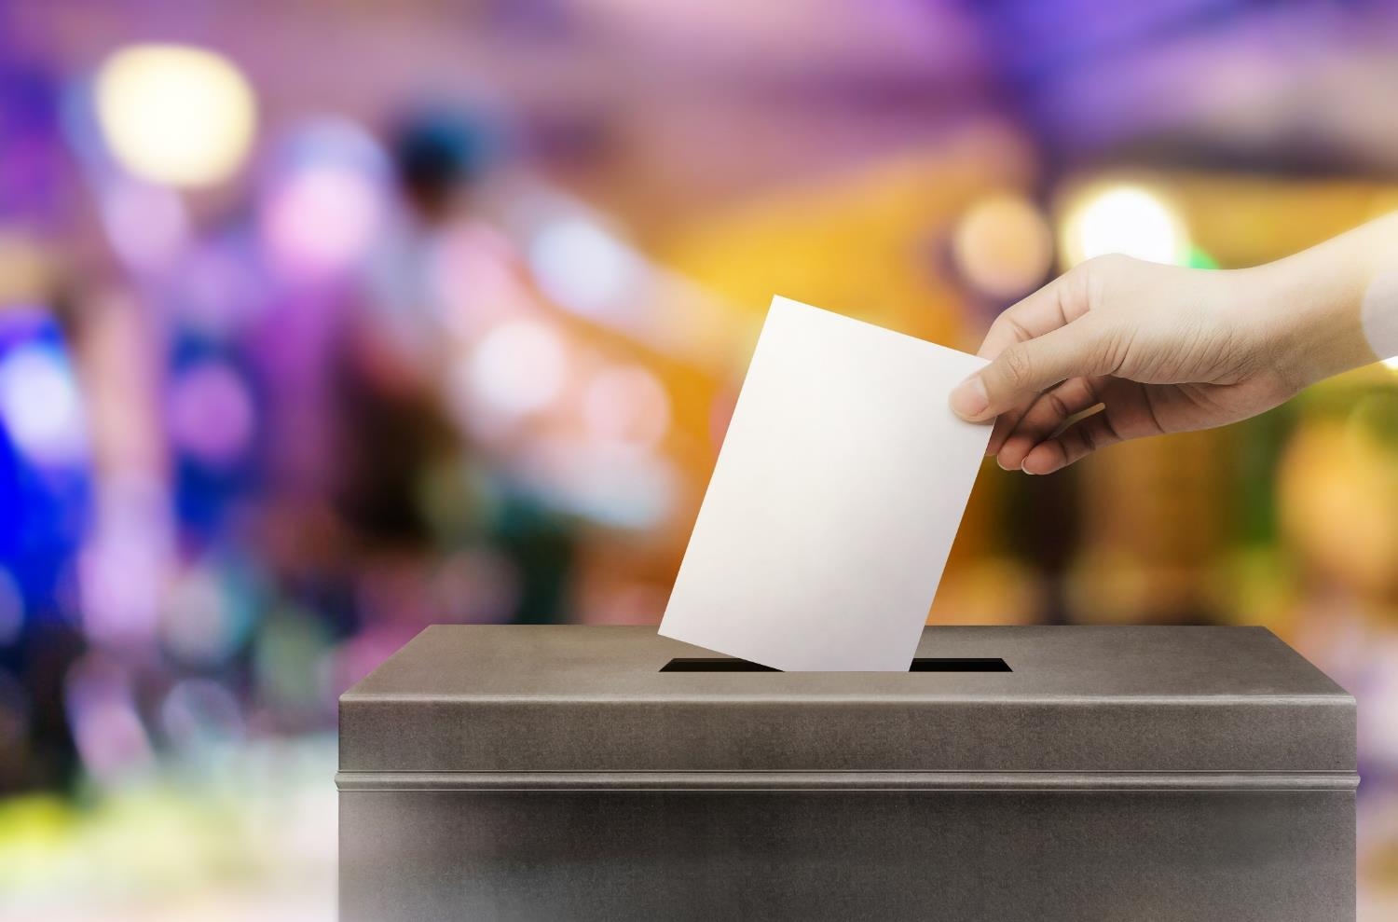
"הרעיון הליברלי" – מערכת פוליטית פתוחה ותחרותית

Slide 26
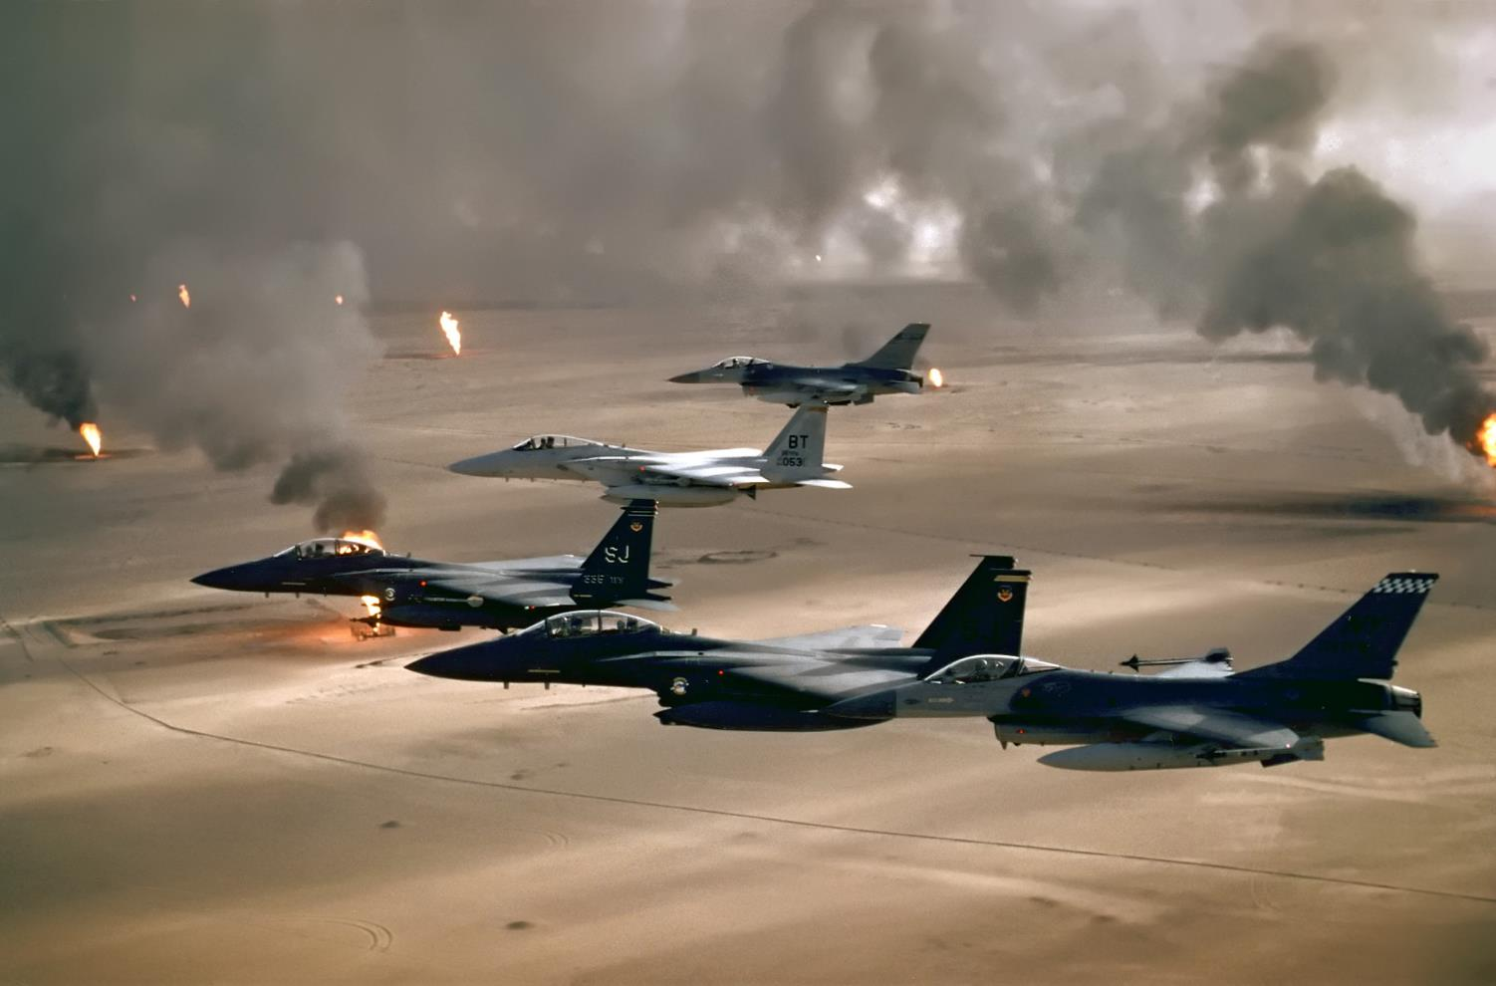
1991 – מלחמת המפרץ הראשונה | "הרגע החד קוטבי"

Slide 27
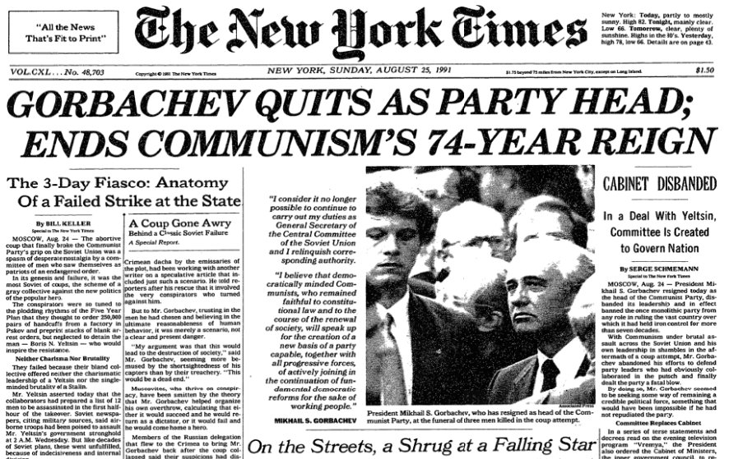
1991 – דצמבר – גורבצ'ב מתפטר | בריה"מ מתמוטטת

Slide 28
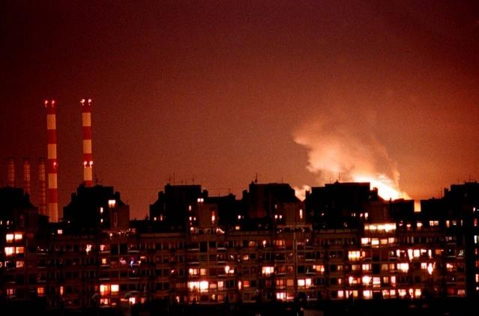
1999 – המלחמה ביוגוסלביה

Slide 29
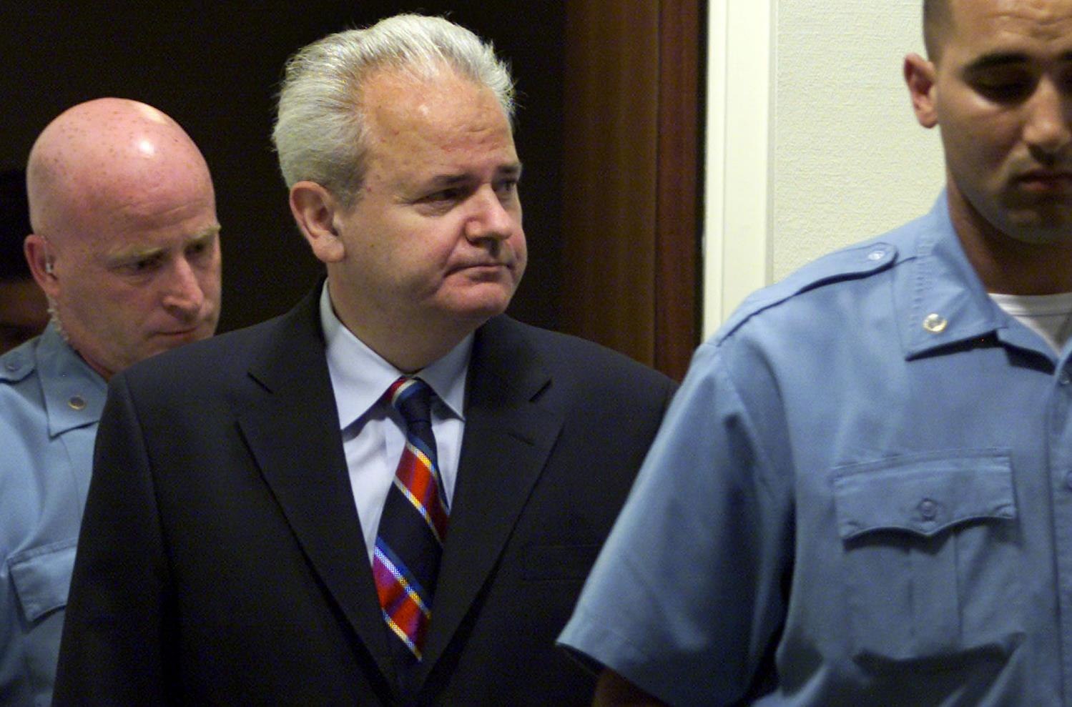
1999 – המלחמה ביוגוסלביה – מילושביץ בהאג

Slide 30
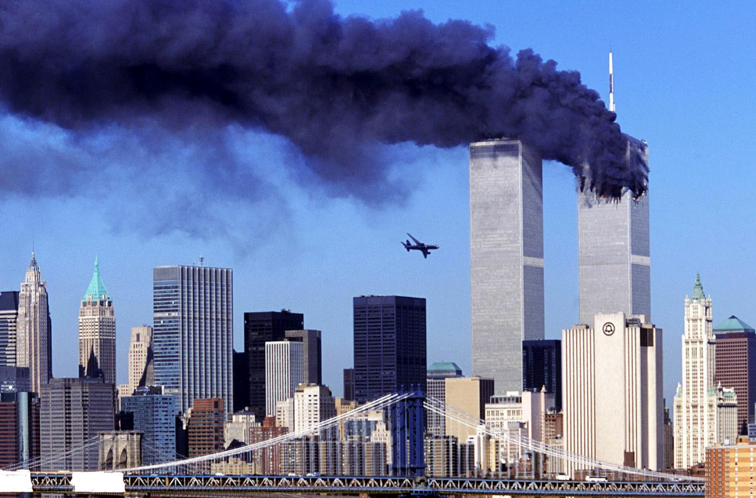
2001 – מהפיגועים בארה"ב למלחמה באפגניסטן

Slide 31
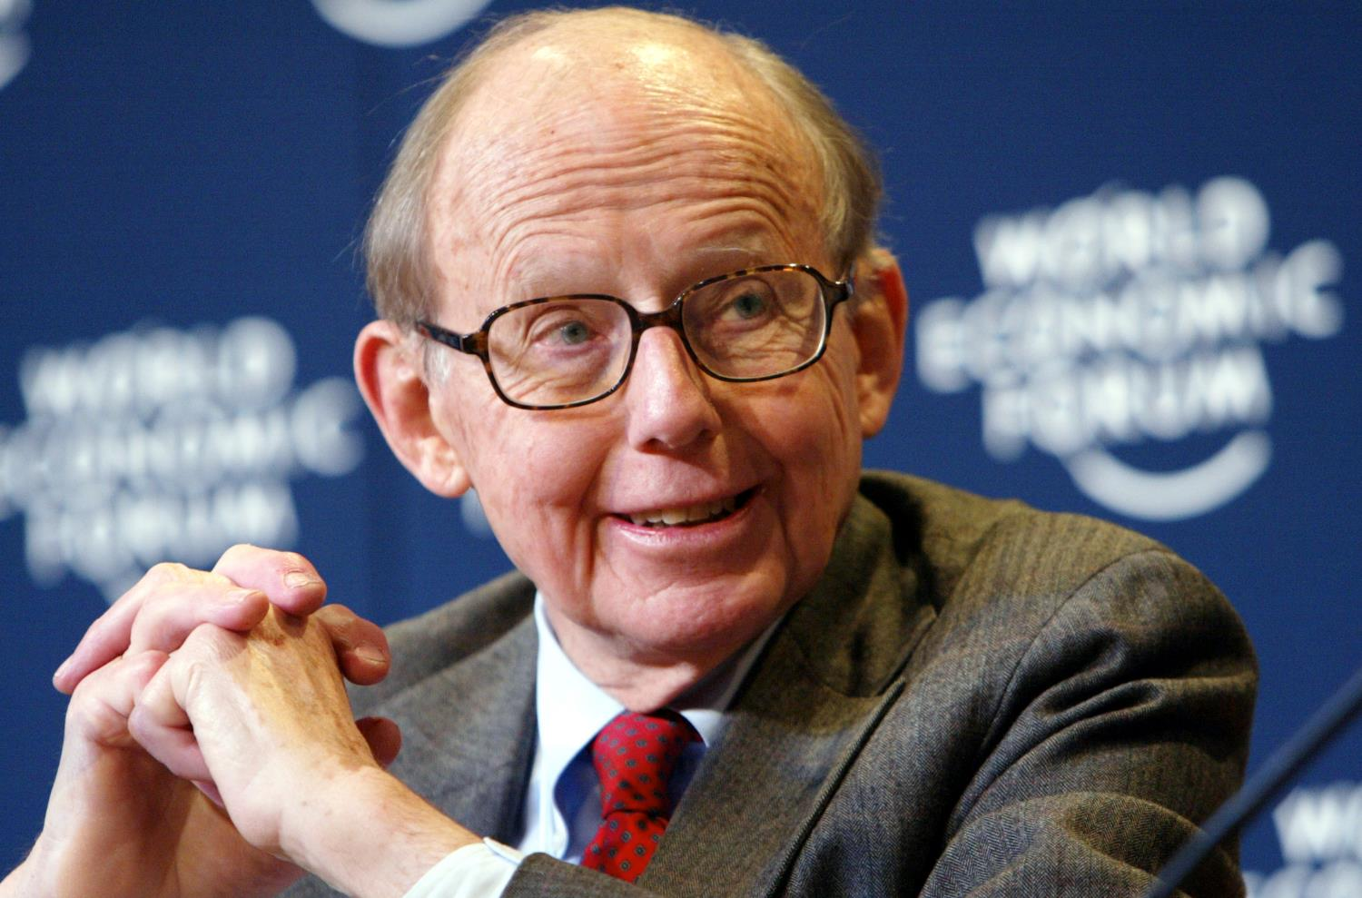
סמואל הנטינגטון – "התנגשות התרבויות" (1993, 1996)

Slide 32
"... הטענה המרכזית של הספר הזה היא שתרבות וזהויות תרבותיות, שברמה הכללית ביותר הן זהויות של ציביליזציות, מעצבות את תבנית הלכידות, הפילוג והסכסוך בעולם של אחרי המלחמה הקרה ... בעולם החדש הזה, לא יהיו הסכסוכים המקיפים, החשובים והמסוכנים ביותר סכסוכים בין מעמדות חברתיים – עשירים ועניים, או קבוצות אחרות המוגדרות מבחינה כלכלית – אלא בין עמים המשתייכים לישויות תרבויות שונות ..."
סמואל הנטינגטון, התנגשות הציביליזציות, 1996

Slide 33
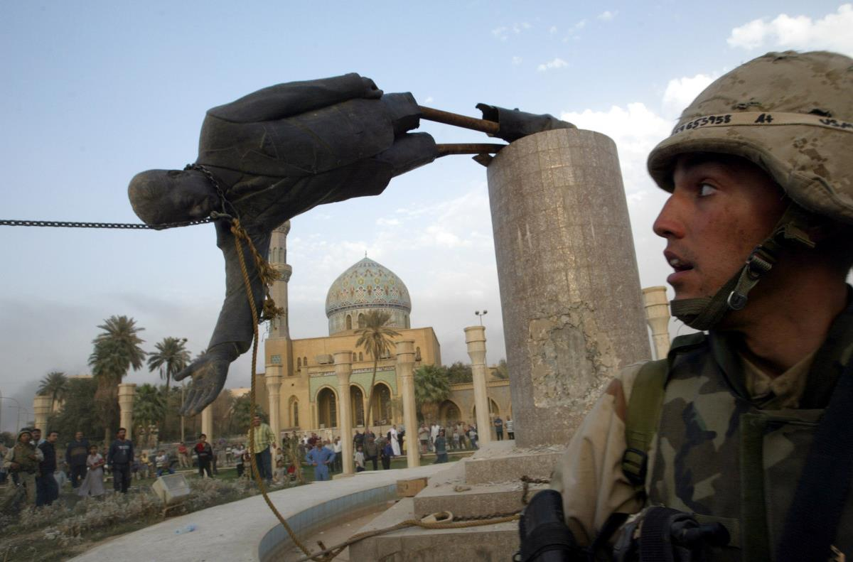
2003 – מלחמת המפרץ השנייה

Slide 34
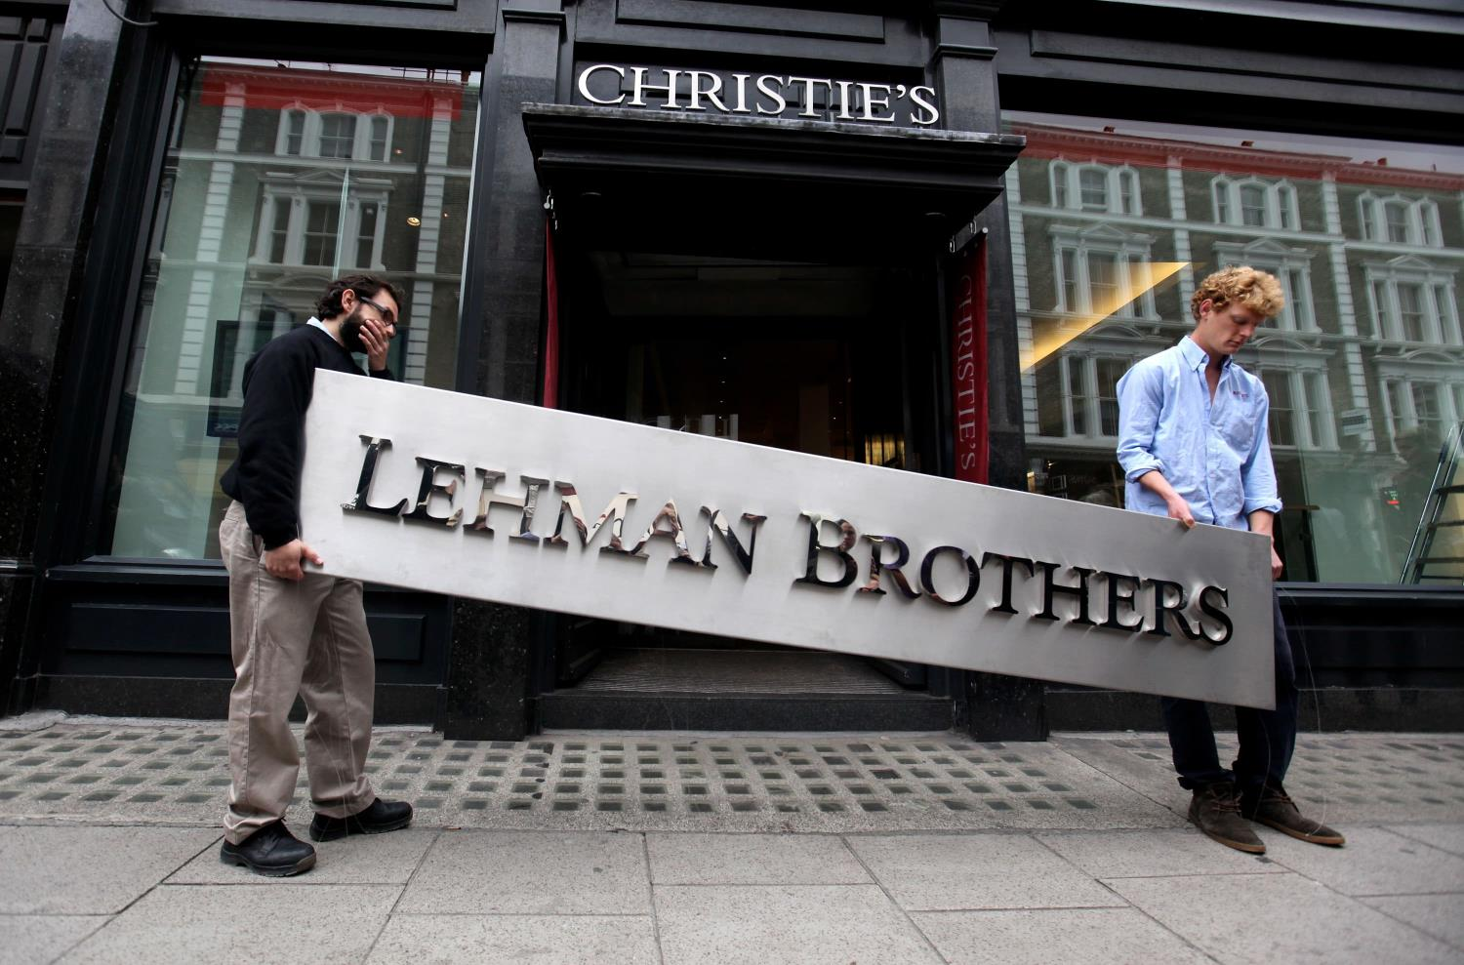
2008 – המשבר הכלכלי

Slide 35
2
1
זירת מאבק #2 – הדמוקרטיות
זירת מאבק #1 – הסדר העולמי
4
3
דיסציפלינות ותיאוריות
זירת מאבק #3 – האוטוריטריות

Slide 36
2
1
זירת מאבק #2 – הדמוקרטיות
זירת מאבק #1 – הסדר העולמי
4
3
דיסציפלינות ותיאוריות
זירת מאבק #3 – האוטוריטריות

Slide 37
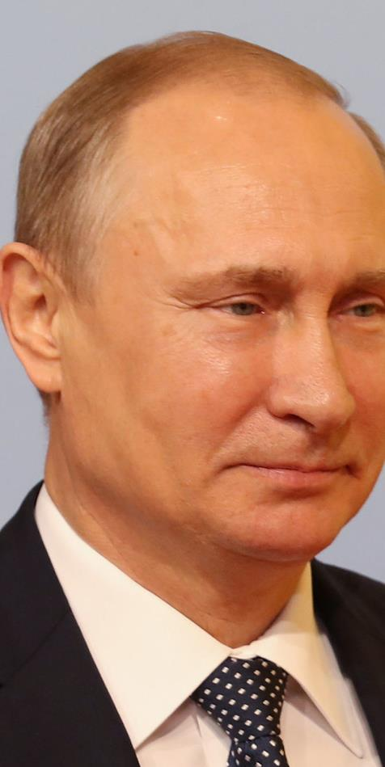
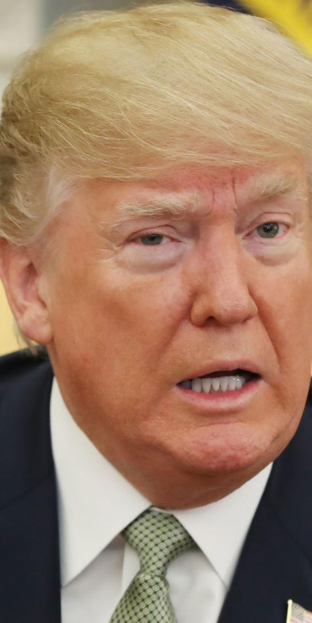
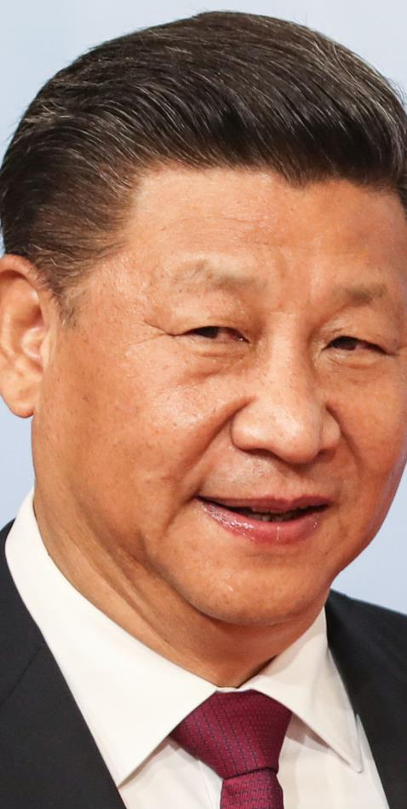
זירת מאבק #1 – הכוחות המתחרים | "העלייה של כל השאר"

Slide 38
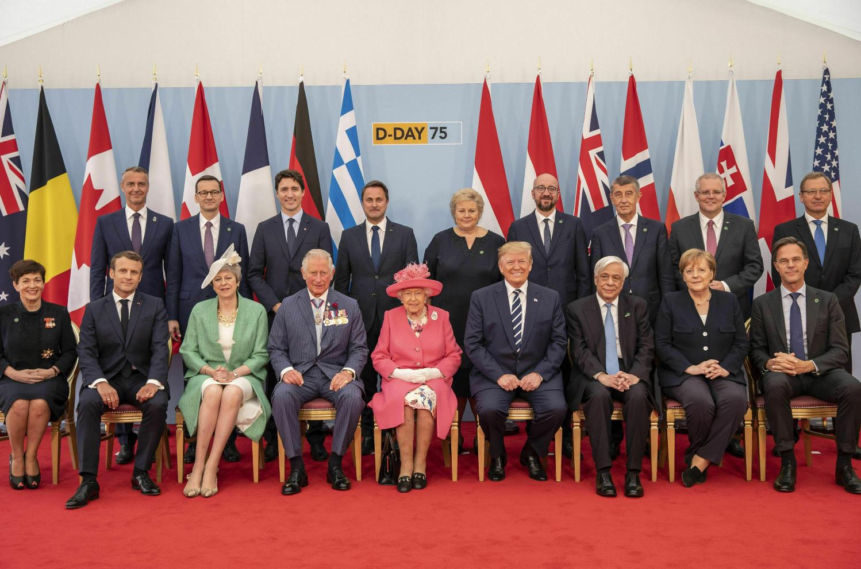
2019 – מנהיגי העולם המערבי בטקס לציון 75 שנים ל-D-Day

Slide 39
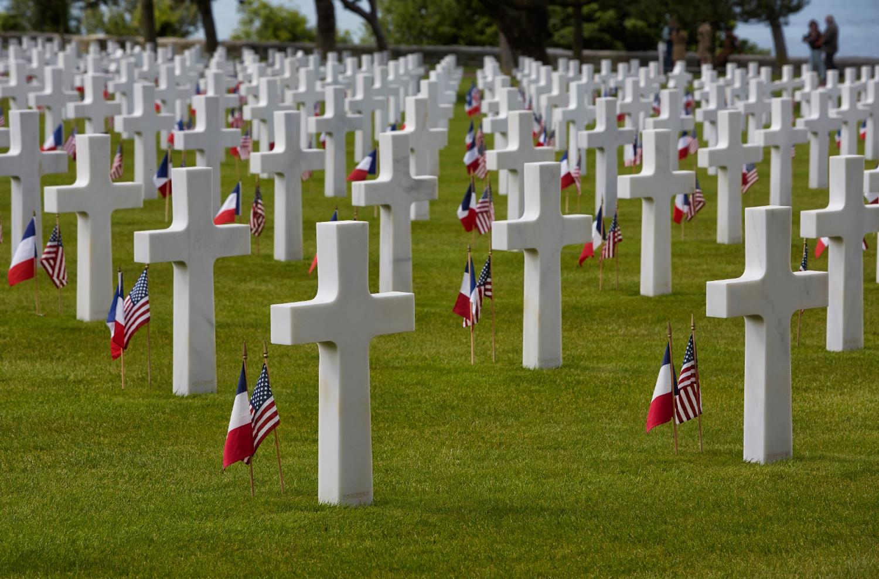
6 ביוני 1944 | | 156,000 חיילים | לפחות 4,413 הרוגים

Slide 40
2018 – פסגת ה- G-7 | נסיגת ארה"ב מעמדת "השוטר העולמי"

Slide 41
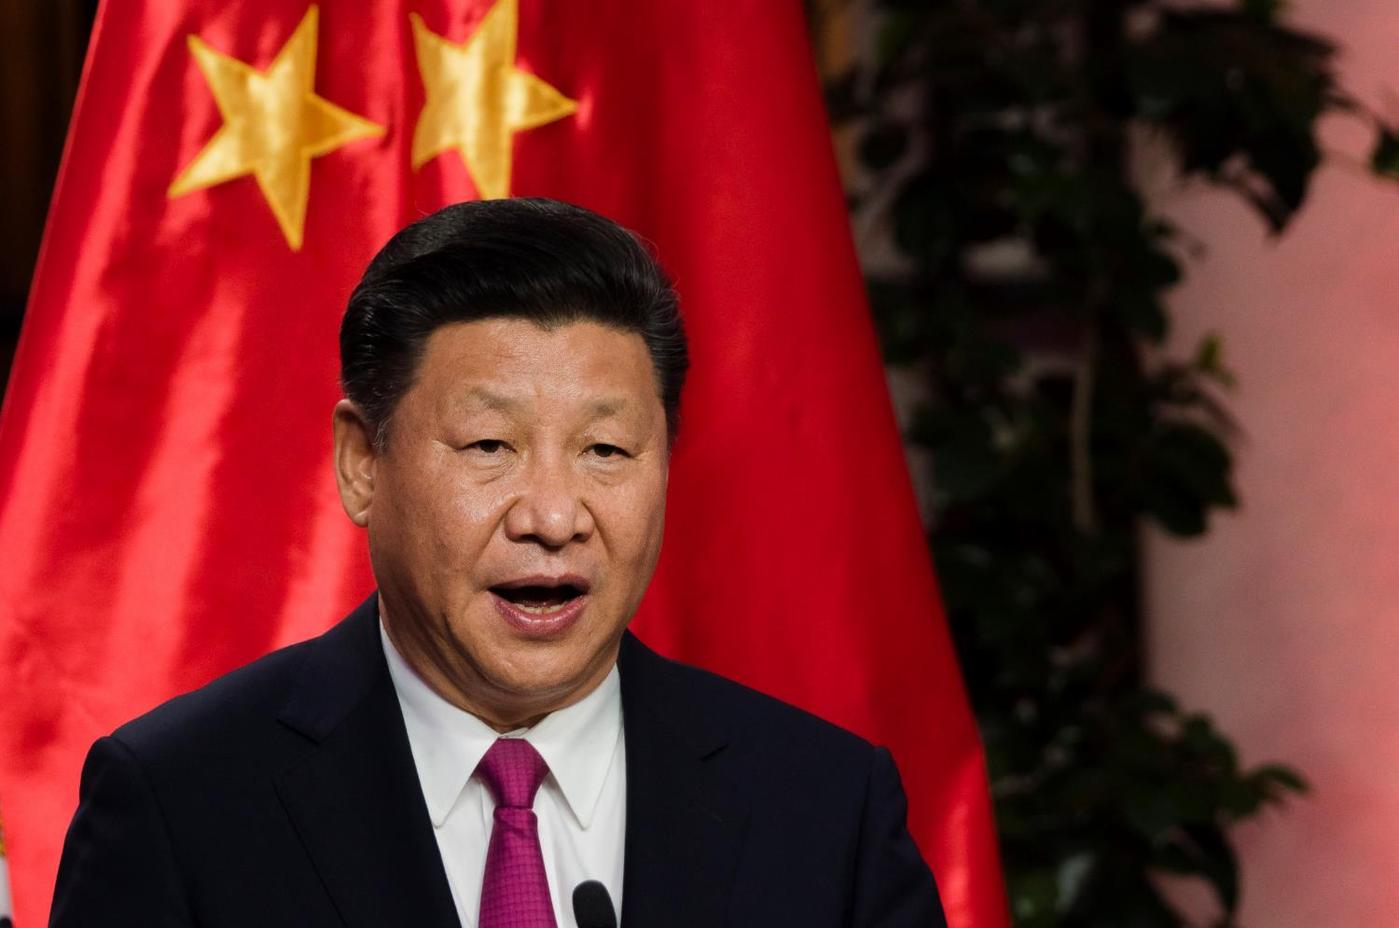
שי ג'ינגפינג – "המודל הסיני" | "קפיטליזם אוטוריטרי"

Slide 42
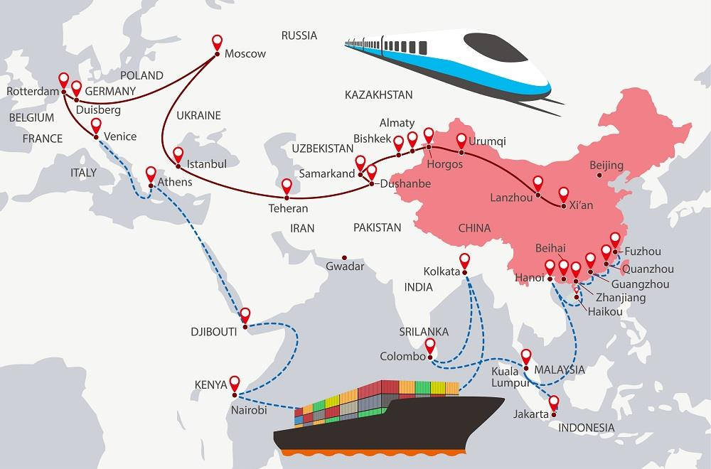
סין – "החגורה והדרך"

Slide 43
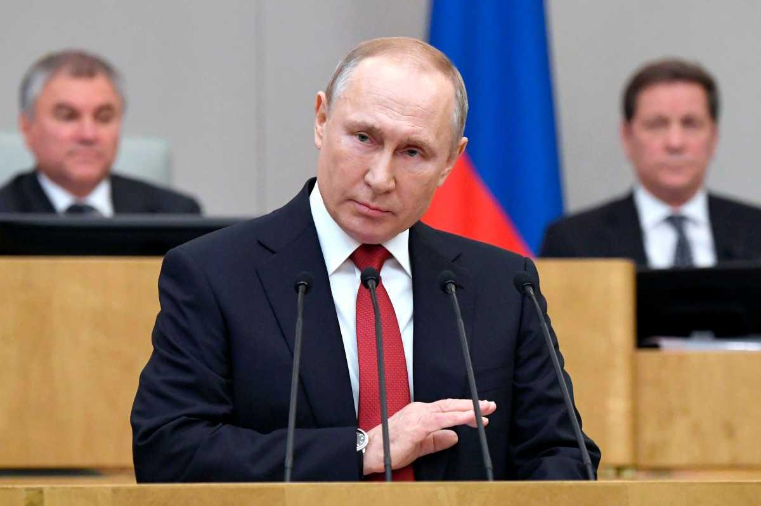
פוטין – "המודל הרוסי" | מעמד של "מעצמת על" | "עולם רב קוטבי"

Slide 44
"… The world will then be divided into distinct nation-states, each with its own sacred identity and traditions. Based on mutual respect for these differing identities, all nation-states could cooperate and trade peacefully with one another …"
Yuval Noah Harari, We need a post-liberal order now, 2018

Slide 45
"… It will be a world without immigration, without universal values, without multiculturalism, and without a global elite — but with peaceful international relations and some trade. In a word, the 'Nationalist International' envisions the world as a network of walled-but-friendly fortresses …"
Yuval Noah Harari, We need a post-liberal order now, 2018

Slide 46
שחקנים לא מדינתיים (1) | ארגונים גלובליים ואזוריים

Slide 47
שחקנים לא מדינתיים (2) | תאגידים רב לאומיים וענקיות הטכנולוגיה

Slide 48
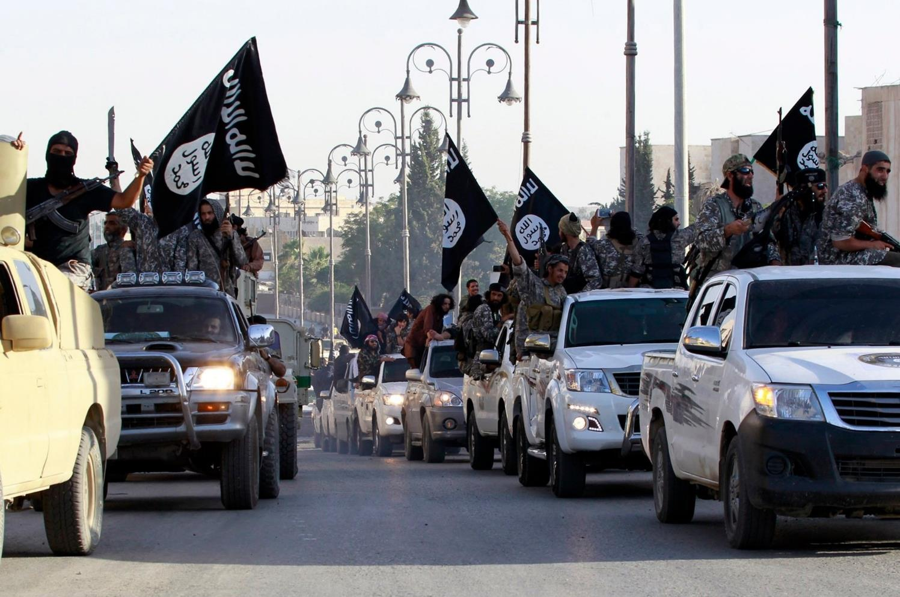
שחקנים לא מדינתיים (3) | ארגוני טרור

Slide 49
תופעות גלובליות | אקלים, סדר עולמי וביטחון לאומי

Slide 50
2
1
זירת מאבק #2 – הדמוקרטיות
זירת מאבק #1 – הסדר העולמי
4
3
דיסציפלינות ותיאוריות
זירת מאבק #3 – האוטוריטריות

Slide 51
זירת מאבק #2 – "משבר הליברליזם" בתוך הדמוקרטיות

Slide 52
פוטין – "עבר זמנו של הרעיון הליברלי"

Slide 53
הברקזיט בבריטניה

Slide 54
בחירת טראמפ

Slide 55
התחזקות האגף השמאלי במפלגה הדמוקרטית בארה"ב

Slide 56
מנהיגים פופוליסטיים

Slide 57
"דמוקרטיה לא ליברלית"

Slide 58
מרד עממי נגד האליטות, הגלובליזציה והרעיון הליברלי

Slide 59
2
1
זירת מאבק #2 – הדמוקרטיות
זירת מאבק #1 – הסדר העולמי
4
3
דיסציפלינות ותיאוריות
זירת מאבק #3 – האוטוריטריות

Slide 60
זירת מאבק #3 – מודל שלטוני חלופי במדינות הלא דמוקרטיות

Slide 61
העמקה של מנגנוני הפיקוח והדיכוי

Slide 62
דו"ח Freedom House – דמוקרטיה בנסיגה

Slide 63
מדד הדמוקרטיה העולמי

Slide 64
הטלטלה במזה"ת – לא הובילה לתהליכים דמוקרטיים

Slide 65
קפיטליזם – יישום על ידי חלק מסוכני הסדר האי-ליברלי

Slide 66
2
1
זירת מאבק #2 – הדמוקרטיות
זירת מאבק #1 – הסדר העולמי
4
3
דיסציפלינות ותיאוריות
זירת מאבק #3 – האוטוקרטיות

Slide 67
הדיסציפלינות הרלבנטיות: היסטוריה, גיאוגרפיה, מדע-המדינה, כלכלה

Slide 68
גישות מרכזיות ביחב"ל – ריאליזם | ליברליזם | קונסטרוקטיביזם

Slide 69
ריאליזם – מדינות ריבוניות | מאבק על עוצמה | אינטרסים לאומיים

Slide 70
ליברליזם – נורמות | מוסדות | הסכמה | הדדיות | סחר | דיפלומטיה

Slide 71
קונסטרוקטיביזם – משמעויות ודימויים | הקשר חברתי | הבניית משמעות

Slide 72
הסדר העולמי אחרי הקורונה – תרחישים אפשריים

